Slide 1
الثالث الثانوي
الصف/ المرحلة
الأول
الفصل الدراسي
كــــــــيــــــمــــــــيــــــــاء 3
المـــــــــــــــــــــــــــــــــــــــــادة
الطاقة - طبيعة الطاقة و قياس الحرارة
موضوع الدرس
مــــــــــاجــــــــــد الـــــــــحــــــــــــكـــــــــــمــــــي
اسم المعلم

Slide 2

تغيرات الحالة الفيزيائية الماصة للطاقة
سنتعلم اليوم:
تفسر كيف يؤدي إضافة الطاقة الى تغير الحالة الفيزيائية للمادة .
2. تشرح كيفية حدوث تغيرات الحالة الفيزيائية الماصة للطاقة .
3. تشرح كيفية حدوث عملية درجة الغليان .

Slide 3
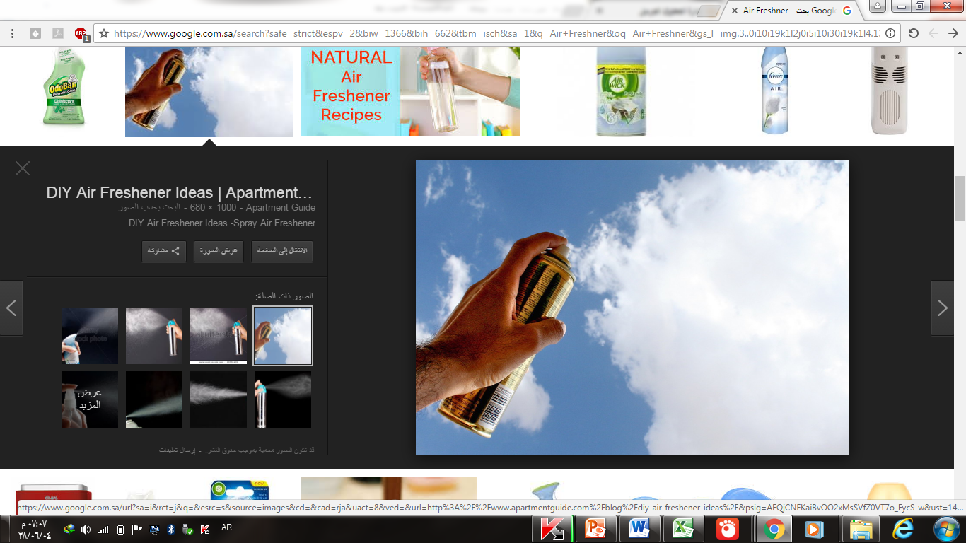
تغيرات الحالة الفيزيائية الماصة للطاقة
التهيئة
أين تذهب المادة الموجودة في ملطف الجو ؟

Slide 4
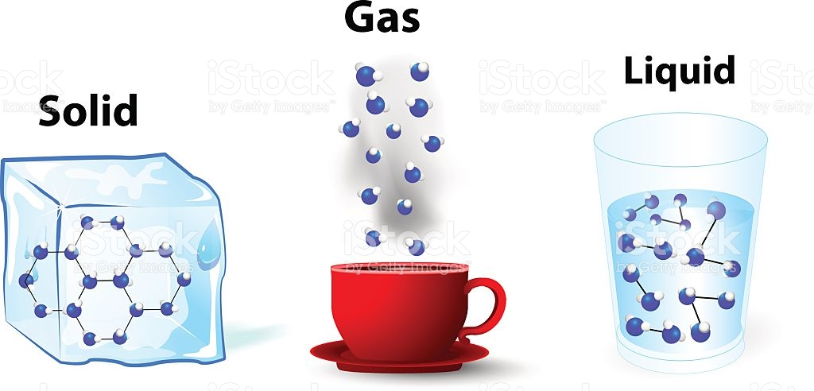
تغيرات الحالة الفيزيائية الماصة للطاقة
مقدمة
غاز
سائل
توجد معظم المواد في ثلاث حالات
صلب
اعتماداً على درجة الحرارة والضغط .

Slide 5
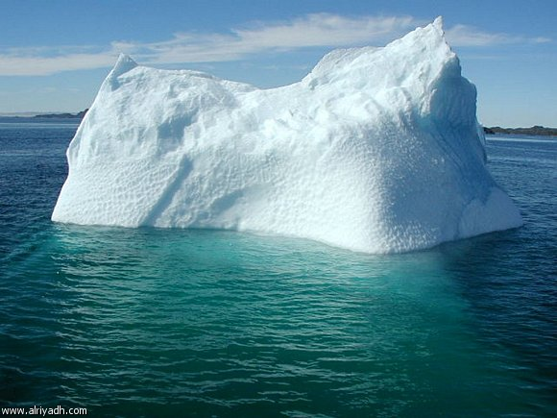
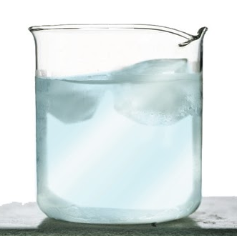
تغيرات الحالة الفيزيائية الماصة للطاقة
شكل وجود المادة
توجد بعض المواد في الثلاث حالات تحت الظروف الطبيعية مثل الماء
توجد بعض المواد في حالتين ممزوجتين معاً بصورة غير متجانسة
الثلج الصلب
يقال أن هناك طورين للمادة
الماء السائل
مثال : الماء الثلج

Slide 6
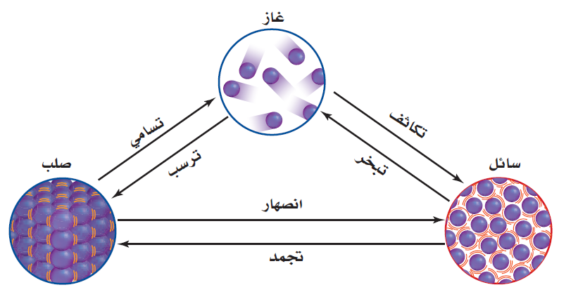
تغيرات الحالة الفيزيائية الماصة للطاقة
ماذا يحدث عند إضافة أو انتزاع الطاقة من نظام معين؟
تتغير حالة المادة الفيزيائية إلى حالة أخرى

Slide 7
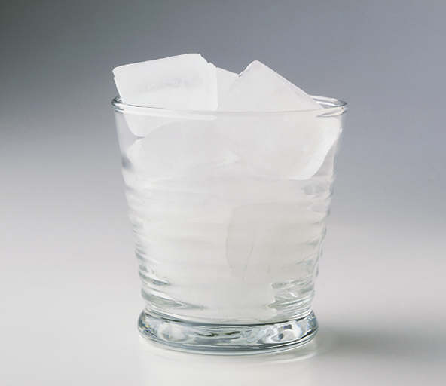
تغيرات الحالة الفيزيائية الماصة للطاقة
1- الانصهار
ماذا يحدث لمكعبات الثلج في كوب من الماء ؟
درجة حرارة الماء أعلى من حرارة مكعب الثلج فتتدفق الحرارة من الماء إلى مكعب الثلج
الحرارة
هي انتقال الطاقة من جسم درجة حرارته أعلى إلى جسم درجة حرارته أخفض .

Slide 8
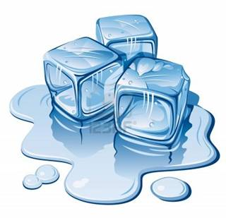
تغيرات الحالة الفيزيائية الماصة للطاقة
1- الانصهار
كيف تحدث عملية الانصهار ؟
لا تستخدم الطاقة التي يمتصها مكعب الثلج لرفع درجة حرارته عند درجة انصهاره بل عكس ذلك فهي تضعف الروابط الهيدروجينية بين جسيمات الثلج
تمتص الجسيمات على سطح مكعب الثلج طاقة كافية لتكسير الروابط الهيدروجينية التي تربط جسيمات الماء معاً في مكعب الثلج عندها تتحرك جسيمات السطح مبتعداً بعضها عن بعض لتدخل في الحالة السائلة.

Slide 9
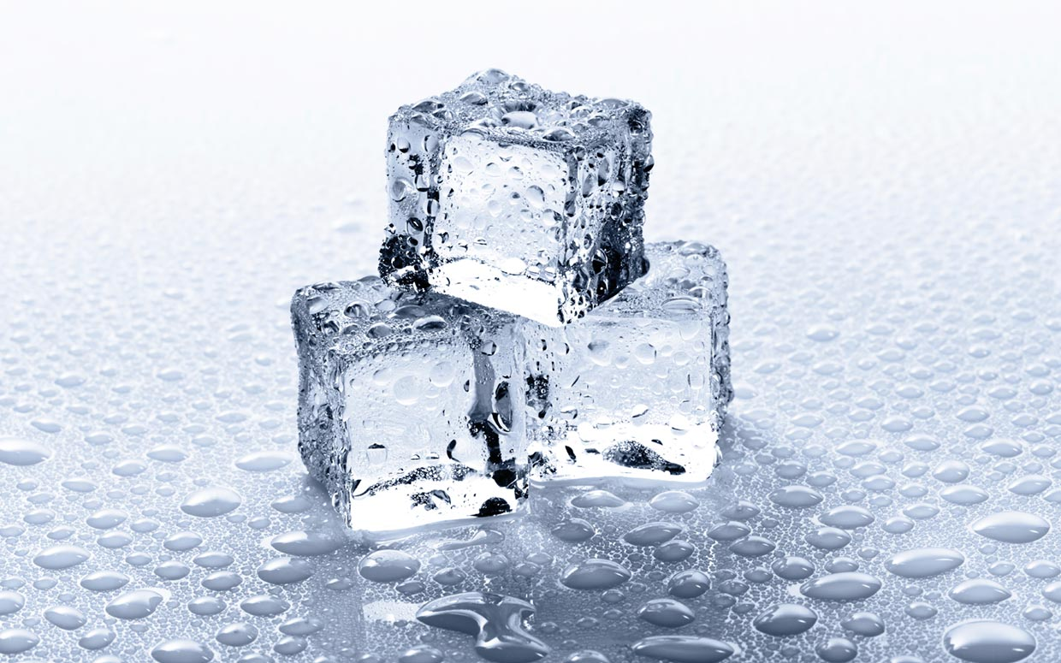
تغيرات الحالة الفيزيائية الماصة للطاقة
أ) إذا تركت مكعبات الثلج على طاولة فمن أين تأتي الطاقة للازمة لتنصهر المكعبات؟
تدريب1
الحل
الطاقة الحرارية من المحيط.
ب) على ماذا تعتمد كمية الطاقة اللازمة لصهر 1 mol من المادة ؟
الحل
على قوة التجاذب بين جسيمات المادة والرابطة الهيدروجينية بين جسيمات الماء قوية.

Slide 10
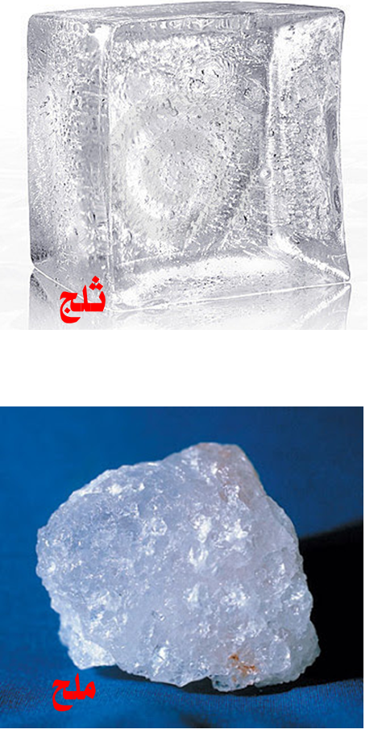
تغيرات الحالة الفيزيائية الماصة للطاقة
علل : الطاقة اللازمة لصهر الثلج أقل كثيراً من الطاقة اللازمة لصهر ملح الطعام ؟
تدريب2
الحل
قوة التجاذب بين الأيونات أكبر كثيراً من الروابط الهيدروجينية التي بالثلج.

Slide 11
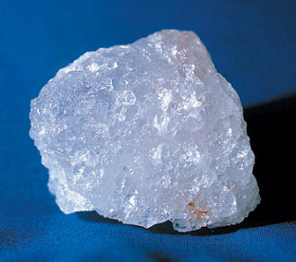
تغيرات الحالة الفيزيائية الماصة للطاقة
درجة انصهار المادة الصلبة المتبلورة
هي درجة الحرارة التي تتكسر عندها القوى التي تربط جسيمات الشبكة البلورية بعضها ببعض فتتحول المادة إلى الحالة السائلة.

Slide 12
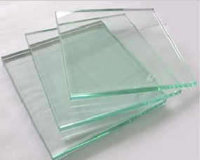
تغيرات الحالة الفيزيائية الماصة للطاقة
لماذا من الصعب تحديد درجة الانصهار بشكل دقيق للمواد غير المتبلورة؟
لأنها تنصهر عند درجة حرارة أعلى من درجات انصهارها ، وذلك لأن الانصهار لا يتم عند درجة حرارة ثابته (لماذا) بسبب عشوائية تركيبها.

Slide 13
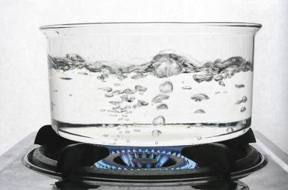
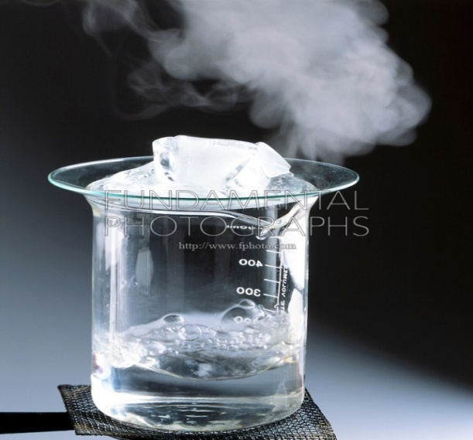
تغيرات الحالة الفيزيائية الماصة للطاقة
2- التبخر
هو العملية التي يتحول من خلالها السائل إلى غاز أو بخار .

Slide 14
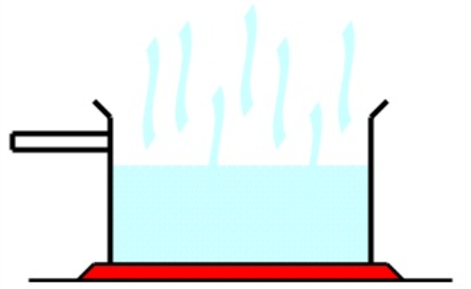
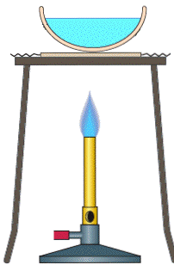
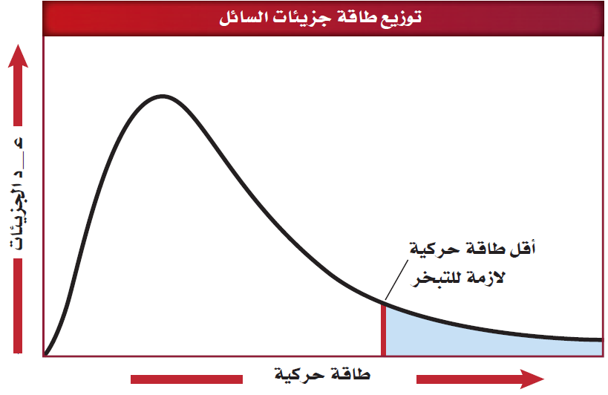
تغيرات الحالة الفيزيائية الماصة للطاقة
2- التبخر
كيف يحدث التبخر؟
عندما ينصهر مكعب ثلج تبقى درجة حرارة الماء والثلج ثابته لا تتغير.
وعندما يتحول الثلج كله إلى ماء سائل ويكتسب طاقة تزداد الطاقة الحركية للجسيمات ، وترتفع درجة حرارة النظام، فتكون طاقة بعض جسيمات الماء أعلى من طاقة الجسيمات الأخرى.

Slide 15
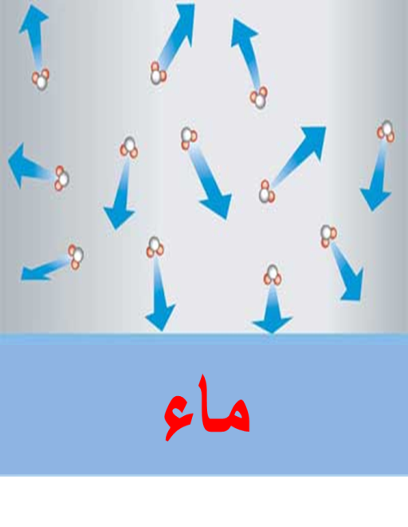
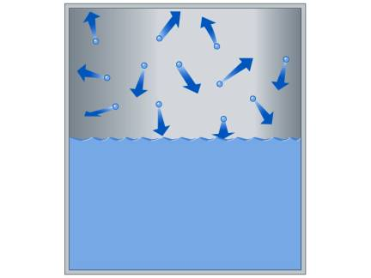
تغيرات الحالة الفيزيائية الماصة للطاقة
ضغط البخار
هو الضغط الناشئ عن البخار فوق سطح السائل .
سائل

Slide 16
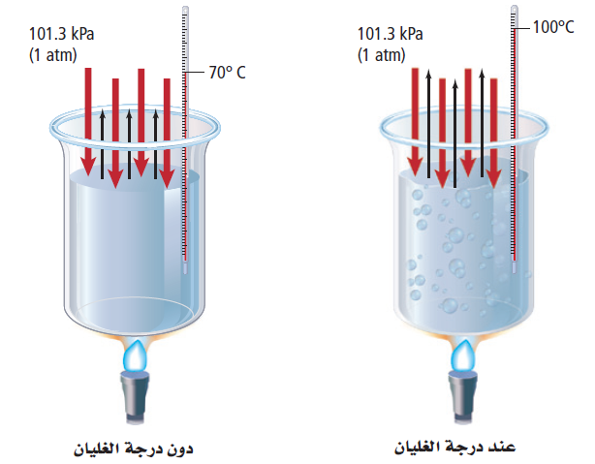
تغيرات الحالة الفيزيائية الماصة للطاقة
درجة الغليان
هي درجة الحرارة التي يتساوى عندها ضغط بخار السائل مع الضغط الخارجي (الجوي).

Slide 17
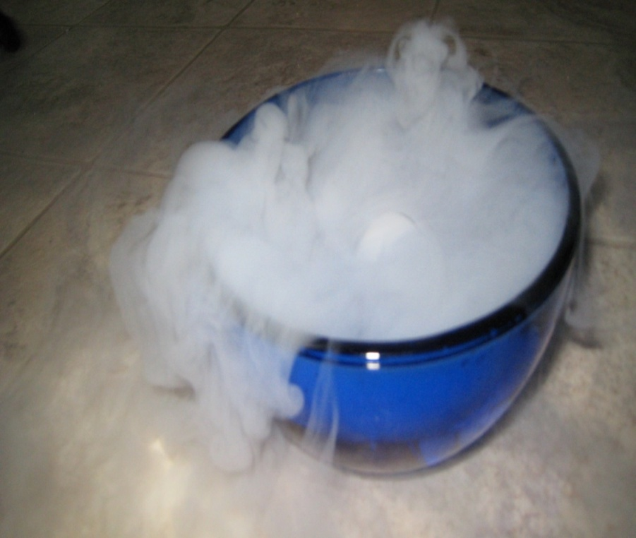
تغيرات الحالة الفيزيائية الماصة للطاقة
3- التسامي
هو تحول المادة مباشرة من الحالة الصلبة إلى الحالة الغازية دون المرور بالحالة السائلة .
الجليد الجاف

Slide 18
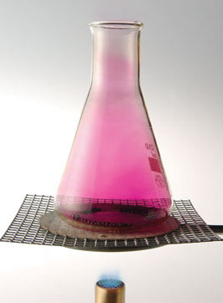

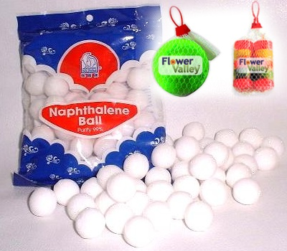
تغيرات الحالة الفيزيائية الماصة للطاقة
أمثالة على ظاهرة التسامي
اليود
كرات النفثالين

Slide 19
تغيرات الحالة الفيزيائية الماصة للطاقة
من تغيرات الحالة الفيزيائية الماصة للطاقة...
تدريب3
الذوبان
التبخر
الترسيب
التسامي

Slide 20

تغيرات الحالة الفيزيائية الماصة للطاقة
تتغير حالة المادة الفيزيائية من حالة إلى أخرى عند ....
تقويم:
عند إضافة طاقة إلى نظام معين فقط.
عند انتزاع الطاقة من نظام معين فقط.
عند إضافة أو انتزاع الطاقة من نظام معين.

Slide 21
تغيرات الحالة الفيزيائية الماصة للطاقة
يُعرف تحول المادة من الحالة الصلبة إلى الحلة الغازية:
تقويم:
انصهار.
تسامي
تبخر
تجمد

Slide 22
تغيرات الحالة الفيزيائية الماصة للطاقة
من القوى التي ترتبط بين جسيمات الماء:
تقويم:
الرابطة التساهمية.
الرابطة الأيونية.
الرابطة الهيدروجينية.
الرابطة الفلزية.

Slide 23

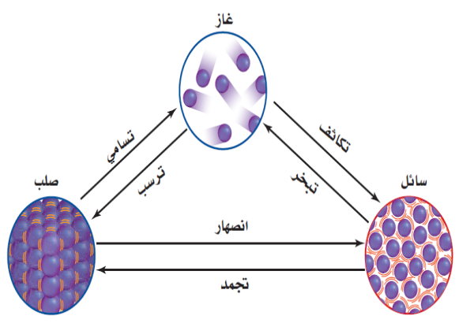

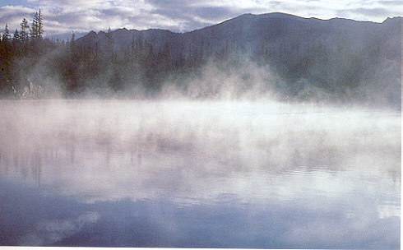
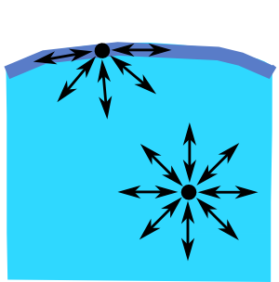

تغيرات الحالة الفيزيائية الماصة للطاقة
تعلمنا اليوم:
التسامي
التبخر السطحي
التبخر
الانصهار
يحدث تغير عند إضافة أو انتزاع الطاقة من نظام معين
هو تحول المادة مباشرة من الحالة الصلبة إلى الحالة الغازية دون المرور بالحالة السائلة
هو عملية تحول السائل إلى بخار عند سطح السائل حتى عند درجات الحرارة المنخفضة.
هو العملية التي يتحول من خلالها السائل إلى غاز أو بخار .
هي العملية التي يتحول من خلالها الصلب إلى سائل.

Slide 24

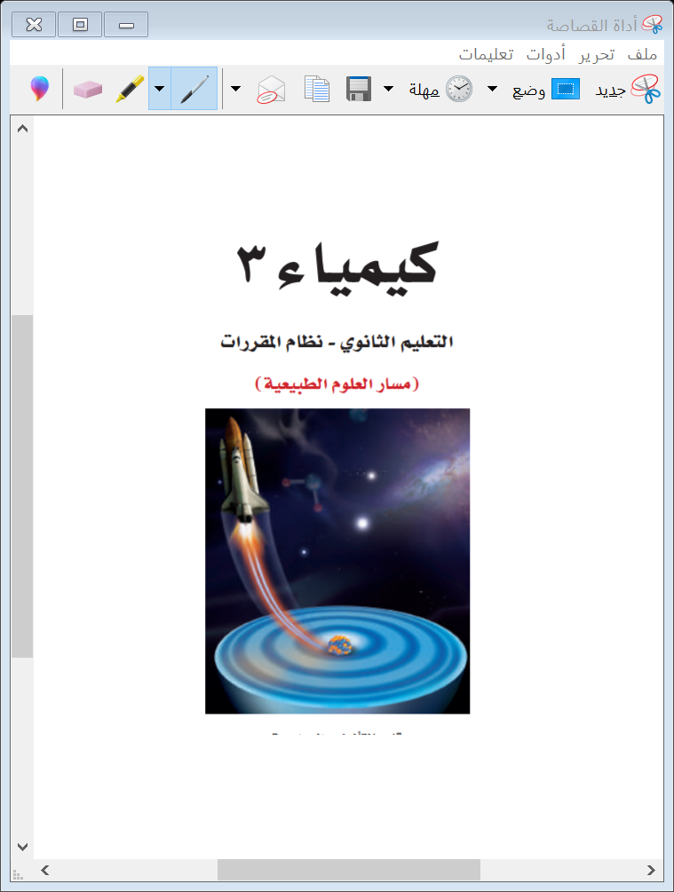
تغيرات الحالة الفيزيائية الماصة للطاقة
المــــراجـــــــــع:
كتاب كيمياء3 التعليم الثانوي نظام المقررات
(مسار العلوم الطبيعية)
طبعة 1442 – 2020م
الفصل الدراسي الأول

